Slide 1

Módulo 4
Consultando múltiplas tabelas.

Slide 2
Overview do módulo
Entendendo os JOINS
Consultando com Inner Joins;
Consultando com Outer Joins;
Consultando com Cross Joins e Self Joins.

Slide 3
Cláusula from e tabelas virtuais
A cláusula FROM determina as tabelas que serão consultadas;
A cláusula FROM pode obter tabelas e operadores;
O resultado da cláusula FROM é uma tabela virtual
Operações lógicas seguintes consomem esta tabela virtual
Aliases atribuídos na cláusula FROM podem ser utilizados nas fases seguintes

Slide 4
Tipos de join
Tipo de Join | Descrição
Cross | Combina todas as linhas das tabelas envolvidas (cria um produto cartesiano)
Inner | Começa com um produto cartesiano; e em seguida aplica filtro para combinar as linhas entre as tabelas baseado em um predicado.
Outer | Começa com um produto cartesiano; todas as linhas da tabela designada são preservadas, retorna as combinações com a outra tabela. Adiciona nulo para as linhas em que não houve combinação.

Slide 5
INNER JOIN
Retorna apenas as linhas em que existirem combinações;
Combinações são baseadas nos predicados fornecidos na cláusula ON
Por quê filtrar na cláusula ON?
Não há diferença para o otimizador;
Separação lógica entre o propósito de junção e filtro de resultado no WHERE.
Ordem das tabelas não importa.
SELECT o.orderid,
o.orderdate,
od.productid,
od.unitprice,
od.qty
FROM Sales.Orders AS o
JOIN Sales.OrderDetails AS od
ON o.orderid = od.orderid;

Slide 6
OUTER JOIN
Retorna todas as linhas de uma tabela (Preservada) e qualquer combinação com a segunda tabela;
Linhas adicionais são adicionadas para as linhas quem que não houver combinação entre as tabelas;
Exemplo: Retornar todos os clientes e para aqueles que fizeram pedidos, retornar os dados do pedido e o que não tiverem realizado nenhum pedido retornar NULL.
FROM t1 LEFT OUTER JOIN t2 ON
t1.col = t2.col
FROM t1 RIGHT OUTER JOIN t2 ON
t1.col = t2.col

Slide 7
cross JOIN
Combina todas as linhas entre as tabelas;
Resultado é todas as combinações possíveis
Fundação lógica para INNER e OUTER joins
Inner e Outer Joins começam com o plano cartesiano e adicionam os filtros (Predicados na cláusula ON)
Outer Joins adicionam filtros e NULL para as linhas em que não houver combinação.
SELECT e1.firstname, e2.lastname
FROM HR.Employees AS e1
CROSS JOIN HR.Employees AS e2;

Slide 8
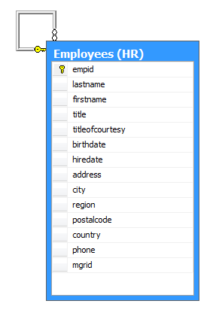
Self join
Comparar linhas na mesma tabela;
Cria duas instancias da mesma tabela na cláusula FROM
É necessário pelo menos um apelido para tabela.

Slide 9
Exercício
1: Reescreva o script montado no módulo anterior, e ao invés de utilizar a Expressão case para exibir as categorias dos produtos faça um INNER JOIN entre as tabelas de Categoria (Production.Categories) e Produto (Production.Products)
2: O departamento de vendas gostaria de um relatório de todos os clientes que fizeram pelo menos um pedido, com as informações detalhadas de cada um. (Sales.Customer, Sales.Orders, Sales.OrderDetails)
3: O departamento de RH gostaria de um relatório na qual fosse exibido os colaboradores e seus gerentes. Mostrando os campos Lastname, Firstname e Title tanto para os empregados
quanto para os gerentes.

